Slide 1
プログラミング基礎演習I
特別復習02 switch/while/for

Slide 2
まずは前回の復習！
変数

Slide 3

まずは前回の復習！
変数とは
・値(データ)を保存する為の入れ物
・名前を自分で決めれるがルールがある
・javaでは保存するデータによって、
入れ物の型を変える必要がある

Slide 4

まずは前回の復習！
値(データ)を保存する為の入れ物
箱を使うためには作らないといけません
箱を作ることを宣言と言います！
基本構文
データ型 名前;
名前
[データ型]

Slide 5
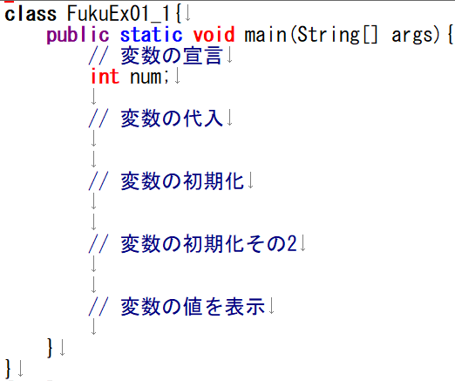
試しに宣言を行い箱を用意してみましょう！
基本構文
データ型 名前;
名前
[データ型]
num

Slide 6
まずは前回の復習！
値(データ)を保存する為の入れ物
箱を作ったけど中身が無ければ使えません・・・
num
箱に値を入れることを代入と言います！
基本構文
値
名前 = 値;
名前
[データ型]

Slide 7
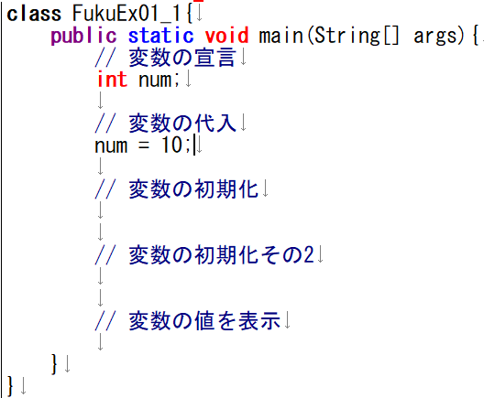
まずは前回の復習！
試しに代入を行い値を入れてみましょう！
基本構文
値
名前 = 値;
名前
[データ型]
10
num

Slide 8

まずは前回の復習！
宣言と代入って
分けないとダメ・・・？

Slide 9
まずは前回の復習！
値(データ)を保存する為の入れ物
箱を作成しそのまま代入することも出来ます
num
箱を作成後に何か値を入れることを初期化と言います！
基本構文
値
データ型 名前 = 値;
名前
[データ型]

Slide 10
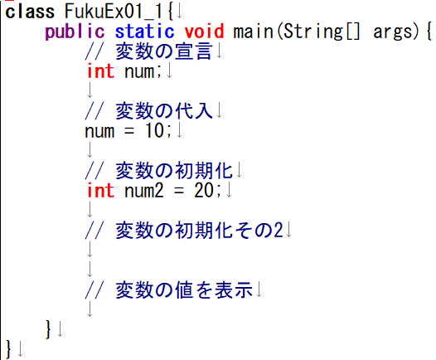
まずは前回の復習！
試しに初期化を行い値を入れてみましょう！
値
基本構文
名前 = 値;
名前
[データ型]
10
num
20
num2

Slide 11
まずは前回の復習！
値(データ)を保存する為の入れ物
変数(箱)へ代入する値に、変数(箱)を代入も可能！
num
基本構文
値
変数1 = 変数2;
名前
[データ型]

Slide 12
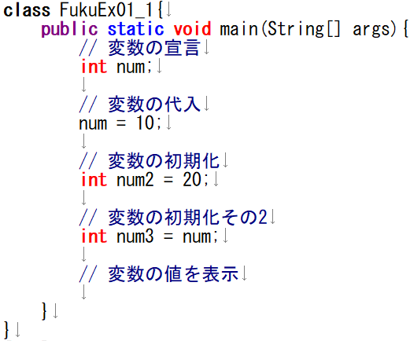
まずは前回の復習！
試しに変数に変数を代入してみましょう！
10
10
基本構文
値
num
変数1 = 変数2;
名前
[データ型]
20
num2
num3

Slide 13
まずは前回の復習！
値(データ)を保存する為の入れ物
値
num
変数(箱)の値の取り出し方
例
System.out.println(“num = ” + num);
変数名

Slide 14
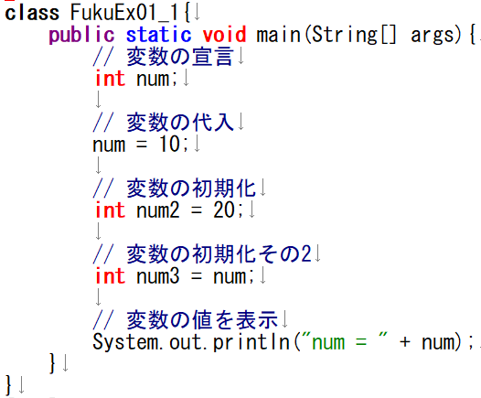
まずは前回の復習！
試しに変数を活用しよう！
10
10
System.out.println(“num = ” + num);
num
変数名
20
num2
num =
10
num3

Slide 15
まずは前回の復習！
データ型の種類
基本データ型
分類 | 型名 | 値 | 範囲
整数
浮動小数 （実数型）
文字
論理
int
整数型の代表
-1 , 0 , 1 , 2
-2147483648
～2147483647
short
-1 , 0 , 1 , 2
-32768～32767
long
-1 , 0 , 1 , 2
-9223372036854775808～9223372036854775807
byte
-1 , 0 , 1 , 2
-128～127
double
実数型の代表
0.124 , 10.445
±4.94E-324～±1.79E+308
float
0.124 , 10.445
±3.40E38～±1.40E45
char
‘A’ , ’9’, ’z’
2byte の文字コード
boolean
true,false(真か偽)
true または false

Slide 16
まずは前回の復習！
データ型の種類
参照型
分類 | 型名 | 値
文字列 | String | “ECCコンピュータ”
頭文字は大文字
他にも種類はあるけど、それはまたの機会に・・・

Slide 17
まずは前回の復習！
変数はデータの箱というのは理解した！
でも変数って何の為に使うの？
A
・値を修正する場合1か所だけで済む！
・ソースの可読性が高まる

Slide 18

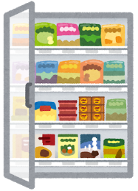

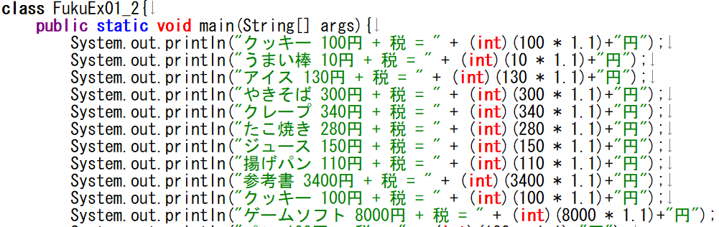

まずは前回の復習！
消費税が変わりました！
消費税を1.1から1.08に全て変更してください。
それとは別に
クッキーとジュースの値段を10円値上げしてください。
消費税変わったから
対応よろしくね
全て変更し
実行が出来たら次のページへ

Slide 19

まずは前回の復習！
大変でしたよね・・・！
でもちゃんと出来ていますか？
見落としや書き間違いはありませんか？
もし変数を活用していればどうでしょう？

Slide 20
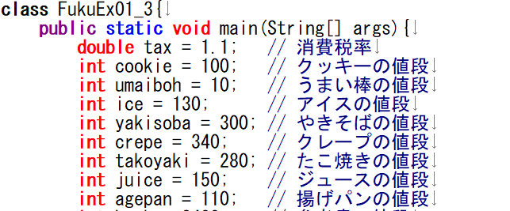
まずは前回の復習！
変数を活用して同じように
消費税と値段を変更してみて下さい！

Slide 21

まずは前回の復習！
めっちゃ楽・・・！！！

Slide 22
まずは前回の復習！
if文

Slide 23

まずは前回の復習！
ここで問題
・英語で if の意味は？

Slide 24

まずは前回の復習！
ここで問題
・英語で if の意味は？
「もし～なら」(仮定・条件)

Slide 25

まずは前回の復習！
ここで問題
・英語で if の意味は？
「もし～なら」(仮定・条件)
Java言語における if の意味は
「もし括弧の中が真(正しい)なら」
(条件)
これが一体なにを意味するのか・・・
実は！ 皆さんも普段から行っていることです！

Slide 26




まずは前回の復習！
例えば
ある条件に達したら行動する
80kgを超えた・・・
ダイエットしよう！
50kgを下回った・・・
沢山食べよう！

Slide 27
まずは前回の復習！
構文
if ( 条件式){
// trueの時だけ実行したい処理
}
例)
int tensu = 40;
if(tensu > 59){
System.out.println(“合格”);
}

Slide 28
まずは前回の復習！
等価演算子・非等価演算子・不等号演算子
2つの値の大小や等しいかどうかを調べる演算子
関係演算子 とも呼ばれる
! は否定の
ニュアンス
演算子 | 意味 | 記述例 | 内容
== |  | a == b
!= |  | a != b
< |  | a < b
> |  | a > b
<= |  | a <= b
>= |  | a >= b
等しい(equal)
aとbが等しいなら真(true)
等しくない(not equal)
aとbが等しくないなら真(true)
～より小さい(less)
aがbより小さいなら真(true)
～より大きい(greater)
aがbより大きいなら真(true)
～以下(less equal)
aがb以下なら真(true)
～以上(greater equal)
aがb以上なら真(true)
真ならtrue
偽ならfalse
Notes:
ノートを取る時間 5分

Slide 29
まずは前回の復習！
制御文if～else

Slide 30

まずは前回の復習！
これまででは実行するか否かしか制御出来ていませんでした。
このままでは「ある条件が真ならA」、「それ以外ならB」という処理を行いたいときに困ります。
これを簡単に解決するのがif～elseになります。
ifを複数使って実現する場合
if(a > 0){
// Aの処理
}
if(a <= 0){
// Bの処理
}
if～elseを使って実現する場合
if(a > 0){
// Aの処理
}else{
// Bの処理
}
A
B
A側の反対の
条件を書く
elseのニュアンスは「それ以外」

Slide 31
まずは前回の復習！
論理演算子

Slide 32
まずは前回の復習！
()は見易さ、解かり易さの為に付けただけで
プログラム的には無くてもOK
※評価の優先度上げとしては有効
論理演算子
論理式 | 意味 | 演算子 | 例 | 注意
積集合 |  | &&
和集合 |  | ||
否定 |  | !
～且つ～(両方成立限定)
(A > 0) && (B > 0)
& (←&1つ)では別の役割に
～又は～(1つ以上成立)
(A > 0) || (B > 0)
| (←|1つ)では別の役割に
～ではない(逆、条件の反転)
!(A > 0)

Slide 33
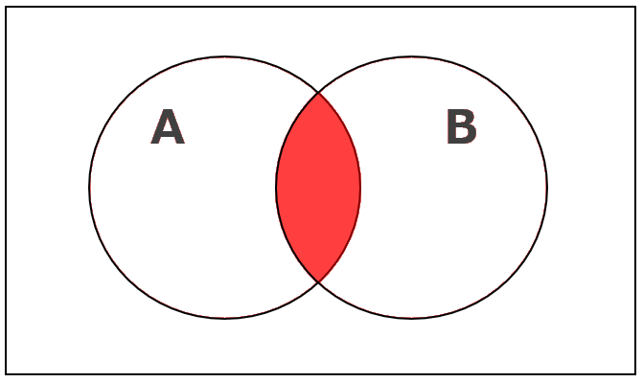
まずは前回の復習！
()は見易さ、解かり易さの為に付けただけで
プログラム的には無くてもOK
※評価の優先度上げとしては有効
論理演算子
論理式 | 意味 | 演算子 | 例 | 注意
積集合 | ～且つ～(両方成立限定) | && | (A > 0) && (B > 0) | & (←&1つ)では別の役割に
和集合 | ～又は～(1つ以上成立) | || | (A > 0) || (B > 0) | | (←|1つ)では別の役割に
否定 | ～ではない(逆、条件の反転) | ! | !(A > 0)
パターン１
if( true && true){
// 購入処理
}
int age = 20 , coin = 300;
if( age >= 20 && coin >= 120){
// 購入処理
}
if( true ){
// 購入処理
}

Slide 34
まずは前回の復習！
()は見易さ、解かり易さの為に付けただけで
プログラム的には無くてもOK
※評価の優先度上げとしては有効
論理演算子
論理式 | 意味 | 演算子 | 例 | 注意
積集合 | ～且つ～(両方成立限定) | && | (A > 0) && (B > 0) | & (←&1つ)では別の役割に
和集合 | ～又は～(1つ以上成立) | || | (A > 0) || (B > 0) | | (←|1つ)では別の役割に
否定 | ～ではない(逆、条件の反転) | ! | !(A > 0)
パターン2
if( true && false){
// 購入処理
}
int age = 20 , coin = 100;
if( age >= 20 && coin >= 120){
// 購入処理
}
if( false ){
// 購入処理
}

Slide 35
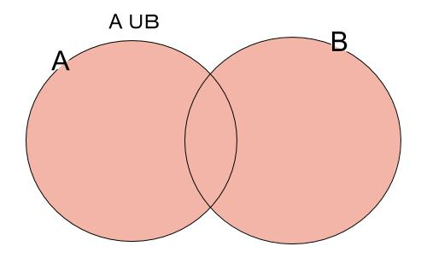
まずは前回の復習！
()は見易さ、解かり易さの為に付けただけで
プログラム的には無くてもOK
※評価の優先度上げとしては有効
論理演算子
論理式 | 意味 | 演算子 | 例 | 注意
積集合 | ～且つ～(両方成立限定) | && | (A > 0) && (B > 0) | & (←&1つ)では別の役割に
和集合 | ～又は～(1つ以上成立) | || | (A > 0) || (B > 0) | | (←|1つ)では別の役割に
否定 | ～ではない(逆、条件の反転) | ! | !(A > 0)
パターン１
if( true || true){
// 購入処理
}
int age = 20 , coin = 300;
if( age >= 20 || coin >= 120){
// 購入処理
}
if( true ){
// 購入処理
}

Slide 36
まずは前回の復習！
()は見易さ、解かり易さの為に付けただけで
プログラム的には無くてもOK
※評価の優先度上げとしては有効
論理演算子
論理式 | 意味 | 演算子 | 例 | 注意
積集合 | ～且つ～(両方成立限定) | && | (A > 0) && (B > 0) | & (←&1つ)では別の役割に
和集合 | ～又は～(1つ以上成立) | || | (A > 0) || (B > 0) | | (←|1つ)では別の役割に
否定 | ～ではない(逆、条件の反転) | ! | !(A > 0)
パターン2
if( true || false){
// 購入処理
}
int age = 20 , coin = 100;
if( age >= 20 || coin >= 120){
// 購入処理
}
if( true ){
// 購入処理
}

Slide 37
まずは前回の復習！
()は見易さ、解かり易さの為に付けただけで
プログラム的には無くてもOK
※評価の優先度上げとしては有効
論理演算子
論理式 | 意味 | 演算子 | 例 | 注意
積集合 | ～且つ～(両方成立限定) | && | (A > 0) && (B > 0) | & (←&1つ)では別の役割に
和集合 | ～又は～(1つ以上成立) | || | (A > 0) || (B > 0) | | (←|1つ)では別の役割に
否定 | ～ではない(逆、条件の反転) | ! | !(A > 0)
パターン3
if( false || false){
// 購入処理
}
int age = 19 , coin = 100;
if( age >= 20 || coin >= 120){
// 購入処理
}
if( false ){
// 購入処理
}

Slide 38
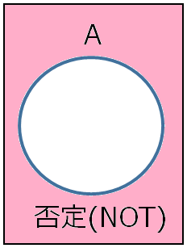
まずは前回の復習！
()は見易さ、解かり易さの為に付けただけで
プログラム的には無くてもOK
※評価の優先度上げとしては有効
論理演算子
論理式 | 意味 | 演算子 | 例 | 注意
積集合 | ～且つ～(両方成立限定) | && | (A > 0) && (B > 0) | & (←&1つ)では別の役割に
和集合 | ～又は～(1つ以上成立) | || | (A > 0) || (B > 0) | | (←|1つ)では別の役割に
否定 | ～ではない(逆、条件の反転) | ! | !(A > 0)
パターン1
if(!(true)){
// 購入処理
}
int age = 20
if( !(age >= 20)){
// 購入処理
}
if( false ){
// 購入処理
}

Slide 39

まずは前回の復習！
if( 条件式 )
「もし～なら」 ⇒
「それ以外でもし～」 ⇒
「それ以外」 ⇒
else if
else if( 条件式 )
else
if( 条件式1 ){ (式1成立でしたい処理) }else if( 条件式2 ){ (式2成立でしたい処理) }else if( 条件式3 ){ (式3成立でしたい処理) }else if( 条件式4 ){ (式4成立でしたい処理)
: }else{
(全部不成立でしたい処理) }
else ifを
使う為には
必須
A
B
分岐の数だけ
else ifを
用意すればOK
C
D

Slide 40
まずは前回の復習！
ここで問題
ｂの値は何と表示されるでしょうか
int a = 2, b = 0;
if( a >= 0 ){ b += 1; }else if( a >= 1 ){
b += 2; }else if( a >= 2 ){
b += 4;
}else if( a >= 3 ){
b += 8;
}else{
b = 0
}
System.out.println(“b = ” + b);

Slide 41
まずは前回の復習！
ここで問題 ｂの値は何と表示されるでしょうか
int a = 2, b = 0;
if( a >= 0 ){ b += 1; }else if( a >= 1 ){
b += 2; }else if( a >= 2 ){
b += 4;
}else if( a >= 3 ){
b += 8;
}else{
b = 0
}
System.out.println(“b = ” + b);
if文で条件結果がtrueだから
b += 1;
B += 2;
B += 4;
0 + 1 + 2 + 4 = 7 ?

Slide 42
まずは前回の復習！
ここで問題 ｂの値は何と表示されるでしょうか
int a = 2, b = 0;
if( a >= 0 ){ b += 1; }else if( a >= 1 ){
b += 2; }else if( a >= 2 ){
b += 4;
}else if( a >= 3 ){
b += 8;
}else{
b = 0
}
System.out.println(“b = ” + b);
if文で条件結果がtrueだから
b += 1;
B += 2;
B += 4;
0 + 1 + 2 + 4 = 7 ?

Slide 43
まずは前回の復習！
ここで問題 ｂの値は何と表示されるでしょうか
int a = 2, b = 0;
if( a >= 0 ){ b += 1; }else if( a >= 1 ){
b += 2; }else if( a >= 2 ){
b += 4;
}else if( a >= 3 ){
b += 8;
}else{
b = 0
}
System.out.println(“b = ” + b);
else
if
それ以外
もし～なら
それ以外でもし～なら

Slide 44
まずは前回の復習！
ここで問題 ｂの値は何と表示されるでしょうか
int a = 2, b = 0;
if( a >= 0 ){ b += 1; }else if( a >= 1 ){
b += 2; }else if( a >= 2 ){
b += 4;
}else if( a >= 3 ){
b += 8;
}else{
b = 0
}
System.out.println(“b = ” + b);
条件式成立
結果
０＋１＝１
b = 1
となる
「それ以外」
成立したので実行されない

Slide 45
今回のキーワード
・switch文
・while文
・for文

Slide 46
switch

Slide 47

switch文
switchとは?
if文と同じく複数分岐プログラムの1つ
特徴
・等号(一致)でしか比較できない
・breakを使用しないと最下部条件までプログラムまで実行する
・その他はdefaultの条件に該当する
・処理の範囲が独特(使いこなせばifよりも出来る事が多い)

Slide 48
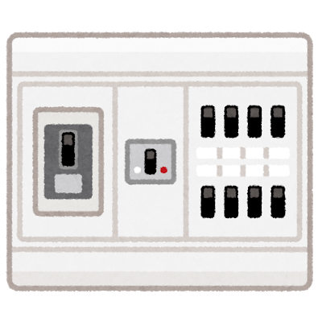
switch文
構文
switch(式や変数){
}
case 値1:
処理１; //処理1
break; //処理の終わり
case 値2:
処理2; //処理2
break; //処理の終わり
・
・
default:
処理999;
defaultは不要なら省略可能

Slide 49

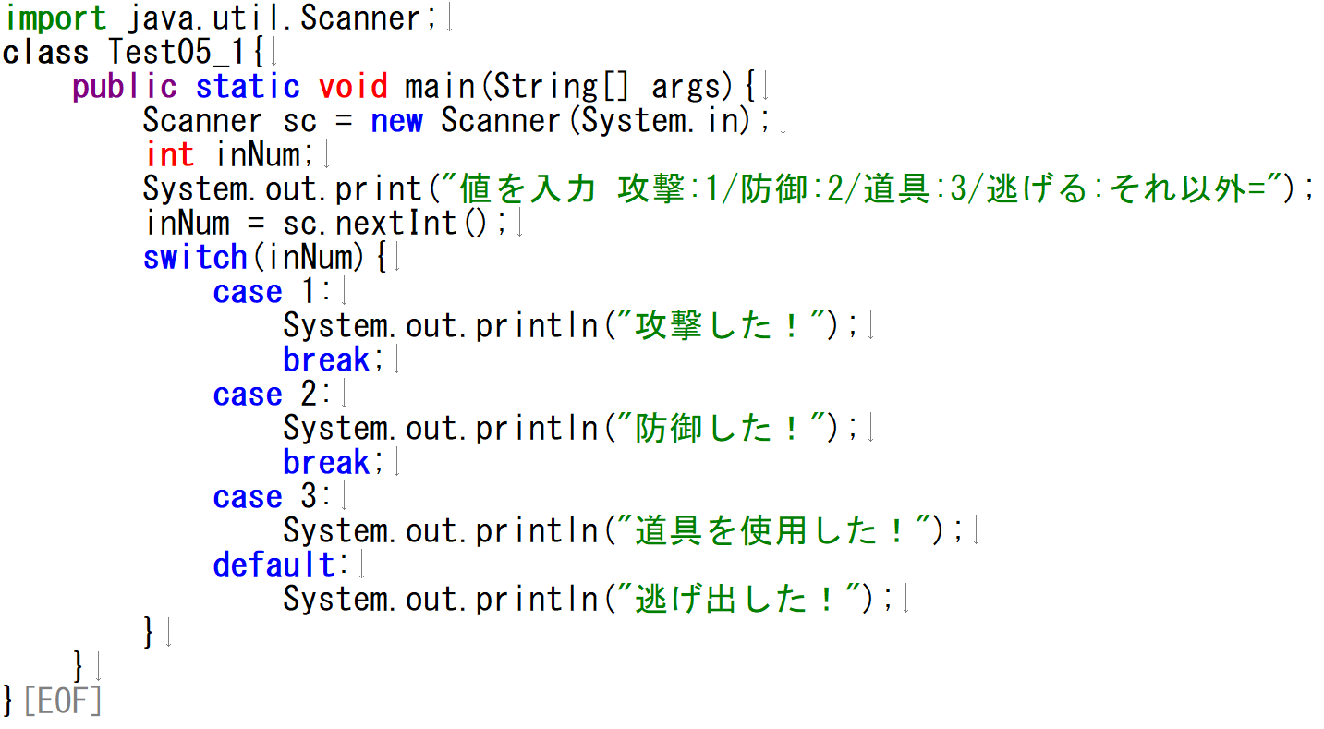

～いきなりプログラミング編～
↓同じものを作ってみましょう！↓
攻撃
防御
道具
逃げる

Slide 50

～いきなりプログラミング編～
sc
Scanner型
Scannerの箱(変数)を
scという名前で作成して
その中にScannerの実体を代入しているよ！

Slide 51
～いきなりプログラミング編～
sc
inNum
Scanner型
int型
intの箱(変数)を
inNumという名前で作成したよ！

Slide 52


～いきなりプログラミング編～
sc
inNum
Scanner型
int型
int型
int型で読み込んだ値を
inNumに代入しているよ！
1
入力
1
.nextInt()で
読み込み

Slide 53

～いきなりプログラミング編～
1
1
sc
inNum
Scanner型
int型
()の中の値を確認しているよ！

Slide 54
～いきなりプログラミング編～
1
sc
inNum
Scanner型
int型
inNumの値と1を比較して
一致した場合、処理を実行するよ
1
==
1
case

Slide 55
～いきなりプログラミング編～
1
sc
inNum
Scanner型
int型
値を入力 攻撃:1/防御:2/道具:3/逃げる:それ以外=1
攻撃した！
文字を出力したよ！

Slide 56

～いきなりプログラミング編～
1
sc
inNum
Scanner型
int型
break
switch文の
比較処理を終了します

Slide 57
～いきなりプログラミング編～
1
sc
inNum
Scanner型
int型
break
switch文の
終わりまでスキップしたよ

Slide 58
～いきなりプログラミング編～
sc
Scanner型
別パターン
Scannerの箱(変数)を
scという名前で作成して
その中にScannerの実体を代入しているよ！

Slide 59
～いきなりプログラミング編～
sc
inNum
Scanner型
int型
別パターン
intの箱(変数)を
inNumという名前で作成したよ！

Slide 60
～いきなりプログラミング編～
sc
inNum
Scanner型
int型
別パターン
int型
int型で読み込んだ値を
inNumに代入しているよ！
3
入力
3
.nextInt()で
読み込み

Slide 61
～いきなりプログラミング編～
3
3
sc
inNum
Scanner型
int型
別パターン
()の中の値を確認しているよ！

Slide 62
～いきなりプログラミング編～
3
sc
inNum
Scanner型
int型
別パターン
inNumの値と1を比較して
一致した場合、処理を実行するよ
1
==
3
case

Slide 63
～いきなりプログラミング編～
3
sc
inNum
Scanner型
int型
別パターン
inNumの値と2を比較して
一致した場合、処理を実行するよ
2
==
3
case

Slide 64
～いきなりプログラミング編～
3
sc
inNum
Scanner型
int型
別パターン
inNumの値と3を比較して
一致した場合、処理を実行するよ
3
==
3
case

Slide 65
～いきなりプログラミング編～
3
sc
inNum
Scanner型
int型
別パターン
値を入力 攻撃:1/防御:2/道具:3/逃げる:それ以外=3
道具を使用した！
文字を出力したよ！

Slide 66


～いきなりプログラミング編～
3
sc
inNum
Scanner型
int型
別パターン
(ちなみに
defaultでは比較せずに
そのまま実行)
breakが無いので
スキップせず
順番に比較していくよ！

Slide 67
～いきなりプログラミング編～
3
sc
inNum
Scanner型
int型
別パターン
値を入力 攻撃:1/防御:2/道具:3/逃げる:それ以外=3
道具を使用した！
文字を出力したよ！
逃げ出した！

Slide 68
ifは
()の中の式や値がtrueかを判断
switchは
()の中の式や値が
ｃaseに記述された値と一致するか判断
・比較演算子及び論理演算の結果がtrueか
・boolean型の値がtrueか
・計算式の結果
・値
上記とcaseの値と一致するか
一致or比較
一致のみ
(35 * num == 100)
(35 * num)
== case 100
trueorfalse
trueorfalse
(35 * num > 100)
trueorfalse
(“日本”)
== case “日本”
trueorfalse
(true)
trueorfalse

Slide 69
switch文
switchとは?
if文と同じく複数分岐プログラムの1つ
特徴
・等号(一致)でしか比較できない
・breakを使用しないと最下部条件までプログラムまで実行する
・その他はdefaultの条件に該当する
・処理の範囲が独特(使いこなせばifよりも出来る事が多い)

Slide 70
switch文
構文
switch(式や変数){
}
case 値1:
処理１; //処理1
break; //処理の終わり
case 値2:
処理2; //処理2
break; //処理の終わり
・
・
default:
処理999;
defaultは不要なら省略可能

Slide 71




復習問題
FukuEx02_2～02_4
を完成させてみましょう！！
バトル！！

Slide 72
while文

Slide 73

while文
whileとは?
繰り返し処理プログラムの1つ
条件を満たすまで
同じ処理を繰り返したいときに活用
特徴
・()内の継続条件の結果がtrueの間、｛｝内の処理を繰り返す
・条件がtrueか先に判定してから｛｝の処理を行う
・ ｛｝内の処理で継続条件に関わる処理がないと無限ループに陥る

Slide 74
while文
構文
while(継続条件){
// 繰り返したい処理
}
実装例(「表示」が5回表示)
int count = 0;
while(count <= 5){
// 繰り返したい処理
count++;
System.out.println(“表示”);
}

Slide 75

何の為に必要なの・・・？
どういう時に使うの・・・？
A.特定の一連の処理を繰り返し
行いたい場合に使用します！

Slide 76
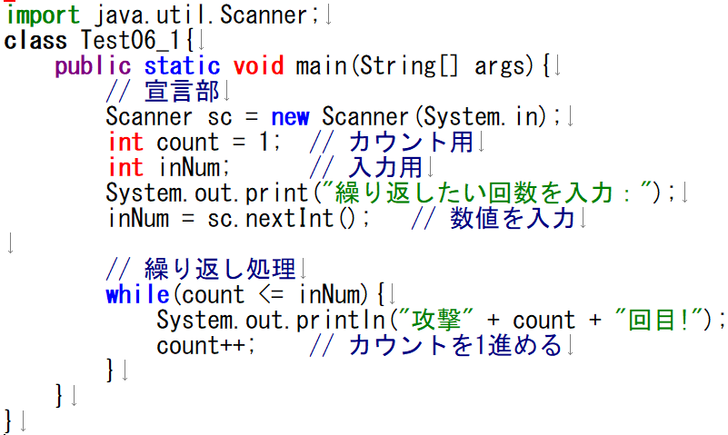

～いきなりプログラミング編～
↓同じものを作ってみましょう！↓
連続攻撃！

Slide 77
～いきなりプログラミング編～
sc
Scanner型
Scannerの箱(変数)を
scという名前で作成して
その中にScannerの
実体を代入しているよ！

Slide 78
～いきなりプログラミング編～
1
sc
count
Scanner型
Scanner型
int型の箱(変数)を
countという名前で作成して
1を代入したよ！

Slide 79
～いきなりプログラミング編～
1
sc
count
Scanner型
int型
inNum
int型
int型の箱(変数)を
inNumという名前で作成したよ！

Slide 80
～いきなりプログラミング編～
1
sc
count
Scanner型
int型
inNum
int型
int型
int型で読み込んだ値を
inNumに代入しているよ！
3
入力
3
.nextInt()で
読み込み

Slide 81
～いきなりプログラミング編～
1
1
sc
count
Scanner型
int型
3
3
inNum
int型
継続条件Check!
true
<=
count
inNum

Slide 82
～いきなりプログラミング編～
1
1
sc
count
Scanner型
int型
3
inNum
int型
攻撃 回目！
文字を出力したよ！

Slide 83
～いきなりプログラミング編～
1
sc
count
Scanner型
int型
3
inNum
int型
攻撃１回目！
と同じ処理を行うよ！
countに「count+1」である
「２」を代入するよ！
count = count + 1
２

Slide 84
～いきなりプログラミング編～
2
2
sc
count
Scanner型
int型
3
3
inNum
int型
継続条件Check!
true
<=
count
inNum

Slide 85
～いきなりプログラミング編～
2
2
sc
count
Scanner型
int型
3
inNum
int型
攻撃1回目！
攻撃 回目！
文字を出力したよ！

Slide 86
～いきなりプログラミング編～
2
sc
count
Scanner型
int型
3
inNum
int型
攻撃１回目！
count = count + 1
と同じ処理を行うよ！
countに「count+1」である
「3」を代入するよ！
3

Slide 87
～いきなりプログラミング編～
3
3
sc
count
Scanner型
int型
3
3
inNum
int型
継続条件Check!
true
<=
count
inNum

Slide 88
～いきなりプログラミング編～
3
3
sc
count
Scanner型
int型
3
inNum
int型
攻撃1回目！
攻撃2回目！
攻撃 回目！
文字を出力したよ！

Slide 89
～いきなりプログラミング編～
3
sc
count
Scanner型
int型
3
inNum
int型
攻撃１回目！
と同じ処理を行うよ！
countに「count+1」である
「4」を代入するよ！
count = count + 1
4

Slide 90
～いきなりプログラミング編～
4
4
sc
count
Scanner型
int型
3
3
inNum
int型
継続条件Check!
false
<=
count
inNum

Slide 91
～いきなりプログラミング編～
4
4
sc
count
Scanner型
int型
3
3
inNum
int型
継続条件の結果がfalseだったので
末尾までスキップしたよ！

Slide 92
～いきなりプログラミング編～
4
4
sc
count
Scanner型
int型
3
3
inNum
int型
プログラム終了！

Slide 93
do while文

Slide 94
復習問題
FukuEx02_6～02_7
を完成させてみましょう！！

Slide 95
while文
do～whileとは?
繰り返し処理プログラムの1つ
条件を満たすまで
同じ処理を繰り返したいときに活用
特徴
・()内の継続条件の結果がtrueの間、｛｝内の処理を繰り返す
・｛｝内の処理を先に行ってから条件がtrueであれば繰り返す
・ ｛｝内の処理で継続条件に関わる処理がないと無限ループに陥る

Slide 96
while文
do～whileとは?
繰り返し処理プログラムの1つ
条件を満たすまで
同じ処理を繰り返したいときに活用
特徴
・()内の継続条件の結果がtrueの間、｛｝内の処理を繰り返す
・｛｝内の処理を先に行ってから条件がtrueであれば繰り返す
・ ｛｝内の処理で継続条件に関わる処理がないと無限ループに陥る
ココ！！

Slide 97
do～while文
構文
do{
// 繰り返したい処理
} while(継続条件);
;(セミコロン)が必要
実装例(「表示」が5回表示)
int count = 0;
do{
// 繰り返したい処理
count++;
System.out.println(“表示”);
} while(count <= 5);

Slide 98
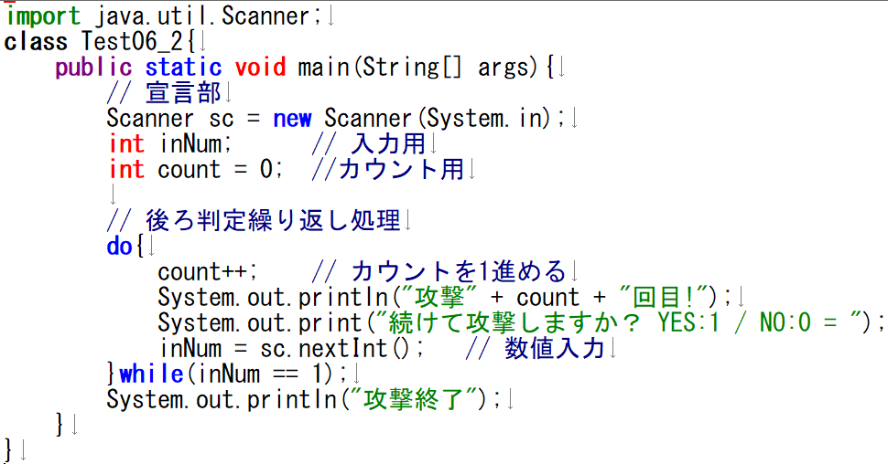

～いきなりプログラミング編～
↓同じものを作ってみましょう！↓
継続攻撃！

Slide 99
～いきなりプログラミング編～
sc
Scanner型
Scannerの箱(変数)を
scという名前で作成して
その中にScannerの実体を代入しているよ！

Slide 100
～いきなりプログラミング編～
sc
inNum
Scanner型
int型
int型の箱(変数)を
inNumという名前で作成したよ！

Slide 101
～いきなりプログラミング編～
sc
inNum
Scanner型
int型
0
count
int型
int型の箱(変数)を
countという名前で作成して
0を代入したよ！

Slide 102
～いきなりプログラミング編～
sc
inNum
Scanner型
int型
0
count
int型
do～while なので
先に{}内の処理を行います

Slide 103
～いきなりプログラミング編～
sc
inNum
Scanner型
int型
0
count
int型
と同じ処理を行うよ！
countに「count+1」である
「1」を代入するよ！
count = count + 1
1

Slide 104
～いきなりプログラミング編～
sc
inNum
Scanner型
int型
1
1
count
int型
攻撃 回目！
文字を出力したよ！

Slide 105
～いきなりプログラミング編～
sc
inNum
Scanner型
int型
1
1
count
int型
int型
int型で読み込んだ値を
inNumに代入しているよ！
1
入力
1
.nextInt()で
読み込み

Slide 106
～いきなりプログラミング編～
1
1
sc
inNum
Scanner型
int型
1
1
count
int型
継続条件Check!
true
==
1
inNum

Slide 107
～いきなりプログラミング編～
1
sc
inNum
Scanner型
int型
1
count
int型
do～while なので
先に{}内の処理を行います

Slide 108
～いきなりプログラミング編～
1
sc
inNum
Scanner型
int型
1
count
int型
と同じ処理を行うよ！
countに「count+1」である
「1」を代入するよ！
count = count + 1
2

Slide 109
～いきなりプログラミング編～
1
sc
inNum
Scanner型
int型
2
2
count
int型
攻撃1回目！
攻撃 回目！
文字を出力したよ！

Slide 110
～いきなりプログラミング編～
1
sc
inNum
Scanner型
int型
2
2
count
int型
int型
int型で読み込んだ値を
inNumに代入しているよ！
0
入力
0
.nextInt()で
読み込み

Slide 111
～いきなりプログラミング編～
0
0
sc
inNum
Scanner型
int型
2
count
int型
継続条件Check!
false
==
1
inNum

Slide 112
～いきなりプログラミング編～
0
sc
inNum
Scanner型
int型
2
2
count
int型
攻撃1回目！
攻撃2回目！
攻撃終了
文字を出力したよ！

Slide 113
～いきなりプログラミング編～
0
sc
inNum
Scanner型
int型
2
2
count
int型
攻撃1回目！
攻撃2回目！
攻撃終了
プログラム終了！

Slide 114
復習問題
FukuEx02_9
を完成させてみましょう！！

Slide 115
while文
do～whileとは?
繰り返し処理プログラムの1つ
条件を満たすまで
同じ処理を繰り返したいときに活用
特徴
・()内の継続条件の結果がtrueの間、｛｝内の処理を繰り返す
・｛｝内の処理を先に行ってから条件がtrueであれば繰り返す
・ ｛｝内の処理で継続条件に関わる処理がないと無限ループに陥る

Slide 116
for文

Slide 117
for文
forとは?
繰り返し処理プログラムの1つ
条件を満たすまで
同じ処理を繰り返したいときに活用
特徴
・()内の継続条件の結果がtrueの間、｛｝内の処理を繰り返す
・「値の初期化、継続条件、値の変化」の３つを一緒に定義する
・回数指定を使用したループを得意としている
・ ｛｝内の処理で継続条件に関わる処理がないと無限ループに陥る

Slide 118
for文
;(セミコロン)が
必要
;(セミコロン)はいらない
構文
継続条件;
値の変化
for( ){
}
値の初期化;
// 繰り返したい処理
実装例(「表示」が5回表示)
継続を
終わらせる
内容を記述
for( ){
}
int count=0;
count<= 5;
count++
// 繰り返したい処理
System.out.println(“表示”);

Slide 119
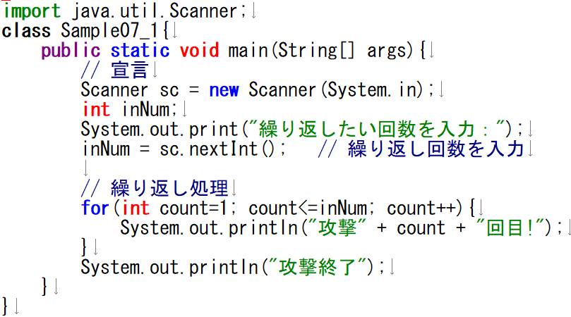
～いきなりプログラミング編～
資料にあるファイルに追加して、試しに動かしてみよう！
連続攻撃！

Slide 120
～いきなりプログラミング編～
sc
Scanner型
Scannerの箱(変数)を
scという名前で作成して
その中にScannerの実体を代入しているよ！

Slide 121
～いきなりプログラミング編～
sc
inNum
Scanner型
int型
int型の箱(変数)を
inNumという名前で作成したよ！

Slide 122
～いきなりプログラミング編～
sc
inNum
Scanner型
int型
2
入力
2
int型
int型で読み込んだ値を
inNumに代入しているよ！
.nextInt()で
読み込み

Slide 123
～いきなりプログラミング編～
2
sc
inNum
Scanner型
int型
1
count
int型
for文のスコープ
初回限定
int型の箱(変数)を
for文内にcountという名前で作成して
1を代入したよ！
値の初期化

Slide 124
～いきなりプログラミング編～
2
2
sc
inNum
Scanner型
int型
1
1
count
int型
for文のスコープ
継続条件Check!
true
<=
count
inNum

Slide 125
～いきなりプログラミング編～
2
2
sc
inNum
Scanner型
int型
1
1
count
int型
for文のスコープ
攻撃 回目！
文字を出力したよ！

Slide 126
～いきなりプログラミング編～
2
2
sc
inNum
Scanner型
int型
1
count
int型
for文のスコープ
値の変化
for文の終わりで
値の変化に記述した
処理を実行するよ！
count = count + 1
と同じ処理を行うよ！
countに「count+1」である
「２」を代入するよ！
２

Slide 127
～いきなりプログラミング編～
2
2
sc
inNum
Scanner型
int型
2
2
count
int型
for文のスコープ
継続条件Check!
true
<=
count
inNum

Slide 128
～いきなりプログラミング編～
2
2
sc
inNum
Scanner型
int型
2
2
count
int型
for文のスコープ
攻撃1回目！
攻撃 回目！
文字を出力したよ！

Slide 129
～いきなりプログラミング編～
2
2
sc
inNum
Scanner型
int型
2
count
int型
for文のスコープ
値の変化
for文の終わりで
値の変化に記述した
処理を実行するよ！
count = count + 1
と同じ処理を行うよ！
countに「count+1」である
「3」を代入するよ！
3

Slide 130
～いきなりプログラミング編～
2
2
sc
inNum
Scanner型
int型
3
3
count
int型
for文のスコープ
継続条件Check!
false
<=
count
inNum

Slide 131
～いきなりプログラミング編～
2
2
sc
inNum
Scanner型
int型
3
3
count
int型
for文のスコープ
for文から抜けるよ！

Slide 132
～いきなりプログラミング編～
2
2
sc
inNum
Scanner型
int型
3
3
count
int型
for文のスコープ
攻撃1回目！
攻撃2回目！
攻撃終了
文字を出力したよ！

Slide 133
～いきなりプログラミング編～
2
2
sc
inNum
Scanner型
int型
3
3
count
int型
for文のスコープ
プログラム終了！

Slide 134
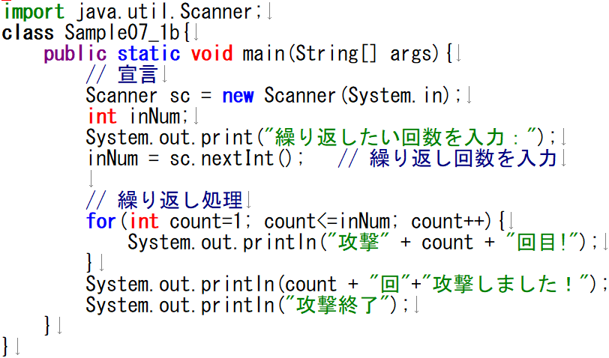

～いきなりプログラミング編～
ちなみに！
2
2
sc
inNum
Scanner型
int型
3
3
count
int型
for文のスコープ
攻撃1回目！
攻撃2回目！
攻撃終了
もしfor文の外でcountの値を表示させようとしたら
どうなるでしょう？？

Slide 135
～いきなりプログラミング編～
正解は
2
2
sc
inNum
Scanner型
int型
3
3
count
int型
for文のスコープ
攻撃1回目！
攻撃2回目！
攻撃終了
もしfor文の外でcountの値を表示させようとしたら
どうなるでしょう？？
コンパイルエラー

Slide 136
～いきなりプログラミング編～
2
2
sc
inNum
Scanner型
int型
3
3
スコープの概念
count
int型
for文のスコープ
攻撃1回目！
攻撃2回目！
攻撃終了
値を取得しようとしても
for文内で宣言したcountは
mainメソッドのスコープ
for文のブロック内でしか使えず
for文の外のからアクセス出来ません！

Slide 137
どういう時にwhileで
どんな時にfor？
A. 繰り返し回数が決まってないものはwhile
繰り返し回数が決まっているものはfor
が書きやすい

Slide 138
例えば、
これは何回繰り返すの？
1回かもしれないし
99回かもしれない
0が入力されるまで繰り返す
whileが使いやすい

Slide 139
forでも出来るくない？

Slide 140
;(セミコロン)が
必要
;(セミコロン)はいらない
構文
継続条件;
値の変化
for( ){
}
値の初期化;
// 繰り返したい処理
0が入力されるまで繰り返す
for( ){
}
i=0?;
i != 0;
????
めちゃくちゃ書きにくいし無駄が多い！！

Slide 141
復習問題
FukuEx02_11～02_14
を完成させてみましょう！！

